Slide 1
ИНТЕЛЛЕКТУАЛЬНЫЕ ИНФОРМАЦИОННЫЕ СИСТЕМЫ
ТЕМА ЛЕКЦИИ: «Генетические алгоритмы –разновидность биоинспирированных алгоритмов»
Массель Л.В., д.т.н., профессор Института информационных технологий и анализа данных ИРНИТУ

Slide 2
СТРУКТУРА ЛЕКЦИИ
1. ОСНОВНЫЕ ПОНЯТИЯ ГЕНЕТИКИ
2. ОБЩИЕ ПОНЯТИЯ ГЕНЕТИЧЕСКИХ АЛГОРИТМОВ
3. ОСНОВНЫЕ ГЕНЕТИЧЕСКИЕ ОПЕРАТОРЫ
4. ДОПОЛНИТЕЛЬНЫЕ ГЕНЕТИЧЕСКИЕ ОПЕРАТОРЫ
5. ПРОСТОЙ ГЕНЕТИЧЕСКИЙ АЛГОРИТМ. ПРИМЕРЫ
6. МОДЕЛИ ЭВОЛЮЦИИ И ЭВОЛЮЦИОННЫЕ
ВЫЧИСЛЕНИЯ
МОДЕЛИ ЭВОЛЮЦИИ И ЭВОЛЮЦИОННЫЕ
ВЫЧИСЛЕНИЯ

Slide 3
1. ОСНОВНЫЕ
ПОНЯТИЯ
ГЕНЕТИКИ

Slide 4
ОСНОВНЫЕ ПОНЯТИЯ ГЕНЕТИКИ (1)
Генетика — биологическая наука, изучающая наследственность и изменчивость живых организмов.
Эволюция — процесс постепенного и непрерывного изменения форм организмов от одного состояния к другому.
Адаптация — процесс, а также результат приспособления строения и функций организмов к условиям внешней среды.
Изменчивость — разнообразие признаков и свойств у особей и групп особей любой степени родства.
Естественный отбор — общий принцип живой природы. Движущая сила эволюции. Процесс, направленный к повышению (или понижению) вероятности оставления потомства одной формой организмов по сравнению с другими.

Slide 5
ОСНОВНЫЕ ПОНЯТИЯ ГЕНЕТИКИ (2)
Хромосомы — представляют собой нитевидные структуры, находящиеся в клеточном ядре. Моделью хромосомы является нить, на которую «словно бусинки» нанизаны гены.
Ген — единица наследственной информации, неделимая в функциональном отношении, которая передается от родителей к потомкам. Она рассматривается как участок молекулы ДНК, кодирующий синтез одной макромолекулы или выполняющий какую-либо другую элементарную функцию.

Slide 6
ОСНОВНЫЕ ПОНЯТИЯ ГЕНЕТИКИ (3)
Генотип — совокупность всех генов, находящихся в хромосомах организма. Генетическая конструкция организма.
Фенотип — совокупность внешних признаков, характеризующих организм.
Геном — комплекс генов, содержащихся в наборе хромосом одного организма (копия всех генов организма) .
Аллель — различные формы гена.
Локус — место нахождения конкретного гена на хромосоме.

Slide 7
ОСНОВНЫЕ ПОНЯТИЯ ГЕНЕТИКИ (4)
Рекомбинация — перераспределение наследственных факторов.
Селекция — форма искусственного отбора, где эволюция направляется факторами внешней среды.
Мутации — наследственные изменения отдельных генов.
Инверсии — повороты участка или всей хромосомы на 180°.

Slide 8
ОСНОВНЫЕ ПОНЯТИЯ ГЕНЕТИКИ (5)
Генетическая изменчивость — изменения, произошедшие в структуре генотипа и передаваемые по наследству.
Генные мутации — принцип преобразования хромосом, в процессе реализации которого участвует, как правило, один или несколько генов. При этом один ген (или их последовательность) может превратиться в другой, может выпасть либо дублироваться, а группа генов может развернуться на 180°.
Хромосомные мутации — конструкция, в процессе построения которой происходит изменение числа, размеров и организации хромосом. Существуют внутрихромосомные и межхромосомные перестройки.

Slide 9
ОСНОВНЫЕ ПОНЯТИЯ ГЕНЕТИКИ (6)
Транслокации — межхромосомные перестройки, при которых участок хромосомы перемещается (транслоцируется) на другое место.
Транспозиции — межхромосомные перестройки, при которых участок хромосомы изменяет свое положение или включается в другую хромосому без взаимного обмена.
Кроссинговер (скрещивание) – обмен частями хромосом

Slide 10
2. ОБЩИЕ ПОНЯТИЯ
ГЕНЕТИЧЕСКИХ
АЛГОРИТМОВ

Slide 11
ОСНОВА ГА
Основой для возникновения генетических алгоритмов послужили модель биологической эволюции и методы случайного поиска. Л. Растригин отмечал, что случайный поиск возник как реализация простейшей модели эволюции, когда случайные мутации моделировались случайными шагами оптимального решения, а отбор — «устранением» неудачных вариантов.
Эволюционный поиск с точки зрения преобразования информации — это последовательное преобразование одного конечного нечеткого множества промежуточных решений в другое.
Само преобразование можно назвать алгоритмом поиска, или генетическим алгоритмом. Генетические алгоритмы — это не просто случайный поиск. Они эффективно используют информацию, накопленную в процессе эволюции.

Slide 12
ЦЕЛЬ ГА
Цель генетических алгоритмов состоит в том, чтобы:
  абстрактно и формально объяснять адаптацию процессов в естественной системе и интеллектуальной исследовательской системе;
  моделировать естественные эволюционные процессы для эффективного решения оптимизационных задач науки и техники.
В настоящее время используется новая парадигма решений оптимизационных задач на основе генетических алгоритмов и их различных модификаций. Генетические алгоритмы осуществляют поиск баланса между эффективностью и качеством решений за счет «выживания сильнейших альтернативных решений» в неопределенных и нечетких условиях.

Slide 13
ОТЛИЧИЯ ГА
Генетические алгоритмы отличаются от других оптимизационных и поисковых процедур следующим:
  работают в основном не с параметрами задачи, а с закодированным множеством параметров;
  осуществляют поиск не путем улучшения одного решения, а путем использования сразу нескольких альтернатив на заданном множестве решений;
  используют целевую функцию, а не ее различные приращения для оценки качества принятия решений;
  применяют не детерминированные, а вероятностные правила анализа оптимизационных задач.

Slide 14
ОТЛИЧИЯ ГА
Для работы генетических алгоритмов выбирают множество натуральных параметров оптимизационной проблемы и кодируют их в последовательность конечной длины в некотором алфавите.
Они работают до тех пор, пока не будет выполнено заданное число генераций (итераций алгоритма) или на некоторой генерации будет получено решение определенного качества, или когда найден локальный оптимум, т. е. возникла преждевременная сходимость и алгоритм не может найти выход из этого состояния.
В отличие от других методов оптимизации эти алгоритмы, как правило, анализируют различные области пространства решений одновременно и поэтому они более приспособлены к нахождению новых областей с лучшими значениями целевой функции.

Slide 15
ПРЕДВАРИТЕЛЬНЫЕ ЭТАПЫ ГА
При решении практических задач с использованием генетических алгоритмов обычно выполняют четыре предварительных этапа:
  выбор способа представления решения;
  разработка операторов случайных изменений;
  определение способов «выживания» решений;
  создание начальной популяции альтернативных решений.

Slide 16
ПЕРВЫЙ ПРЕДВАРИТЕЛЬНЫЙ ЭТАП ГА
На первом этапе для представления решения в формальном виде требуется такая структура, которая позволит кодировать любое возможное решение и производить его оценку.
Математически доказано, что не существует идеальной структуры представления, так что для создания хорошей структуры требуется анализ, перебор и эвристические подходы.
Возможный вариант представления должен позволять проведение различных перестановок в альтернативных решениях.
Для оценки решений необходимо определить способ вычисления целевой функции.

Slide 17
ВТОРОЙ ПРЕДВАРИТЕЛЬНЫЙ ЭТАП ГА
На втором этапе достаточно сложным является выбор случайного оператора (или операторов) для генерации потомков. Существует огромное число таких операторов. Существуют два основных типа размножения: половое и бесполое. При половом размножении два родителя обмениваются генетическим материалом, который используется при создании потомка. Бесполое размножение — это фактически клонирование, при котором происходят различные мутации при передаче информации от родителя к потомку. Модели этих типов размножения играют важную роль в генетических алгоритмах.
В общем случае можно применить модели размножения, которые не существуют в природе. Например, использовать материал от трех или более родителей, проводить голосование при выборе родителей и т. п. При решении технических задач нет смысла слепо копировать законы природы и ограничиваться только ими.
Успех генетических алгоритмов во многом зависит от того, как взаимодействуют между собой схема представления, методы случайных изменений и способ определения целевой функции. Поэтому для определенного класса задач целесообразно использовать направленные методы.
В качестве примера рассмотрим два способа представления перестановок при решении оптимизационных задач. В первом случае будем использовать одного родителя (альтернативное решение) и получать одного потомка. Во втором случае используем двух родителей, случайно выберем точку перестановки и для образования потомка возьмем первый сегмент у первого родителя, а второй сегмент — у второго. Первый метод похож на бесполое размножение, а второй — на половое размножение. Стоит отметить, что если первый метод всегда генерирует реальное решение, то второй может генерировать недопустимые решения. При этом требуется «восстанавливать» допустимые решения перед их оценкой.

Slide 18
ТРЕТИЙ И ЧЕТВЕРТЫЙ ПРЕДВАРИТЕЛЬНЫЕ ЭТАПЫ ГА
На третьем из рассматриваемых этапов задаются правила выживания решений для создания потомства. Существует множество способов проведения селекции альтернативных решений. Простейшее правило — это «выживание сильнейших», т. е. остаются только лучшие решения с точки зрения заданной целевой функции, а все остальные устраняются. Такое правило часто оказывается малоэффективным при решении сложных технических проблем. Иногда лучшие решения могут происходить от худших, а не только от самых лучших. Тем не менее, логично использовать принцип: «Чем «лучше» решение, тем больше вероятность его выживания»
На последнем предварительном этапе создается начальная популяция. При неполноте исходных данных о проблеме решения могут случайным образом выбираться из всего множества альтернатив. Это реализуется генерацией случайных внутрихромосомных перестановок, каждая из которых представляет собой определенное решение. При создании начальной популяции рекомендуется использовать знания о решаемой задаче. Например, эти знания могут быть получены из опыта разработчика, существующих стандартов и библиотек алгоритмов решения задач данного класса.

Slide 19
ЭФФЕКТИВНОСТЬ ГЕНЕТИЧЕСКОГО АЛГОРИТМА
Эффективность генетического алгоритма — степень реализации запланированных действий алгоритма и достижение требуемых значений целевой функции. Эффективность во многом определяется структурой и составом начальной популяции. При создании начального множества решений происходит формирование популяции на основе четырех основных принципов:
  «одеяло» — генерируется полная популяция, включающая все возможные решения в некоторой заданной области;
  «дробовик» — подразумевает случайный выбор альтернатив из всей области решений данной задачи.
  «фокусировка» — реализует случайный выбор допустимых альтернатив из заданной области решений данной задачи.
  «комбинирование» — состоит в различных совместных реализациях первых трех принципов.
  Отметим, что популяция обязательно является конечным множеством.

Slide 20
3. ОСНОВНЫЕ
ГЕНЕТИЧЕСКИЕ
ОПЕРАТОРЫ

Slide 21
ГЕНЕТИЧЕСКИЕ ОПЕРАТОРЫ
В каждой генерации генетического алгоритма хромосомы являются результатом применения некоторых генетических операторов.
Оператор — это языковая конструкция, представляющая один шаг из последовательности действий или набора описаний алгоритма.
Генетический алгоритм состоит из набора генетических операторов.
Генетический оператор по аналогии с оператором алгоритма - средство отображения одного множества на другое. Другими словами, это конструкция, представляющая один шаг из последовательности действий генетического алгоритма.

Slide 22
ОСНОВНЫЕ ГЕНЕТИЧЕСКИЕ ОПЕРАТОРЫ
Оператор репродукции (селекции)
Оператор кроссинговера
Оператор мутации
Оператор инверсии

Slide 23
СЕЛЕКЦИЯ
Селекция представляет собой форму искусственного отбора, где в отличие от естественного отбора эволюция направляется факторами внешней среды.
Селекция как наука создана Ч. Дарвином, который выделял три формы отбора:
естественный отбор, вызывающий изменения, связанные с приспособлением к новым условиям;
бессознательный отбор, при котором в процессе эволюции сохраняют лучшие экземпляры;
методический отбор, при котором проводится целенаправленное изменение популяций в сторону установленного идеала.

Slide 24
ПОПУЛЯЦИЯ - основа эволюционных процессов в органическом мире
Популяция — это совокупность особей определенного вида, в течение большого числа поколений населяющих определенный участок пространства, внутри которого осуществляется случайное скрещивание.
Вид состоит из нескольких популяций, каждая из которых эволюционирует самостоятельно. В популяции нет тождественных особей. Каждая особь является носителем уникального генотипа, который управляет формированием фенотипа.

Slide 25
ЕСТЕСТВЕННЫЙ ОТБОР
Естественный отбор — единственный направляющий эволюцию элементарный фактор. Его действие всегда направляется складывающимися условиями существования.
По степени влияния на эволюцию факторы можно упорядочить следующим образом:
естественный отбор;
изоляция;
колебание численности популяции;
мутационные процессы.

Slide 26
ОПЕРАТОР РЕПРОДУКЦИИ (СЕЛЕКЦИИ)
Оператор репродукции (селекция) — это процесс, посредством которого хромосомы (альтернативные решения), имеющие более высокое значение целевой функции (с «лучшими» признаками), получают большую возможность для воспроизводства (репродукции) потомков, чем «худшие» хромосомы. Элементы, выбранные для репродукции, обмениваются генетическим материалом, создавая аналогичных или различных потомков.
Существует большое число видов операторов репродукции. К ним относятся следующие.
  Селекция на основе рулетки — это простой и широко используемый в простом генетическом алгоритме метод. При его реализации каждому элементу в популяции соответствует зона на колесе рулетки, пропорционально соразмерная с величиной целевой функции. Причем элемент с большим значением целевой функции имеет большую вероятность для выбора.
  Селекция на основе заданной шкалы. Здесь популяция предварительно сортируется от «лучшей» к «худшей» на основе заданного критерия. Каждому элементу назначается определенное число и тогда селекция выполняется согласно этому числу.
  Элитная селекция. В этом случае выбираются лучшие (элитные) элементы на основе сравнения значений целевой функции. Далее они вступают в различные преобразования, после которых снова выбираются элитные элементы. Процесс продолжается аналогично до тех пор, пока продолжают появляться элитные элементы.
  Турнирная селекция. При этом некоторое число элементов (согласно размеру «турнира») выбирается случайно или направленно из популяции, и лучшие элементы в этой группе на основе заданного турнира определяются для дальнейшего эволюционного поиска.

Slide 27
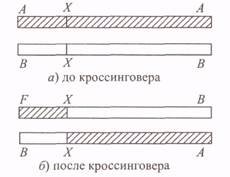
ПРОСТОЙ КРОССИНГОВЕР (CROSSING OVER)

Slide 28
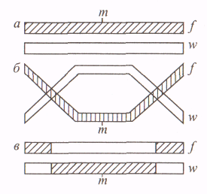
ДВОЙНОЙ КРОССИНГОВЕР

Slide 29
ОПЕРАТОРЫ КРОССИНГОВЕРА (СКРЕЩИВАНИЯ)
Оператор кроссинговера — это языковая конструкция, позволяющая на основе преобразования (скрещивания) хромосом родителей (или их частей) создавать хромосомы потомков. Существует огромное число операторов кроссинговера, так как их структура в основном и определяет эффективность генетических алгоритмов.
Простой (одноточечный) оператор кроссинговера. Перед началом работы одноточечного оператора кроссинговера определяется так называемая точка оператора кроссинговера, или разрезающая точка оператора кроссинговера, которая обычно определяется случайно. Эта точка определяет место в двух хромосомах, где они должны быть «разрезаны».
Например, пусть популяция Р состоит из хромосом Р1 и P2, которые выступают в качестве родителей, Р = {P1, P2}. Пусть первый и второй родители имеют вид Р1 : 11111, Р2 : 00000.
Выберем точку оператора кроссинговера между вторым и третьим генами в Р1, Р2.
Тогда, меняя элементы после точки оператора кроссинговера между двумя родителями, можно создать два новых потомка. В нашем примере получим:

Slide 30
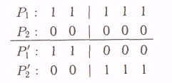
ОДНОТОЧЕЧНЫЙ ОПЕРАТОР КРОССИНГОВЕРА

Slide 31

ОДНОТОЧЕЧНЫЙ ОПЕРАТОР КРОССИНГОВЕРА
Одноточечный оператор кроссинговера выполняется в три этапа:
1. Две хромосомы А = а1,а2,... , аL, и В = а1’,а2’,... ,aL’ выбираются
случайно из текущей популяции.
2. Число k выбирается из {1,2, ...,L— 1} также случайно. Здесь L — длина хромосомы, k — точка оператора кроссинговера (номер, значение или код гена, после которого выполняется разрез хромосомы).
3. Две новые хромосомы формируются из А и В путем перестановок элементов согласно правилу:

Slide 32
ОДНОТОЧЕЧНЫЙ ОПЕРАТОР КРОССИНГОВЕРА

Slide 33
ОДНОТОЧЕЧНЫЙ ОПЕРАТОР КРОССИНГОВЕРА
После применения оператора кроссинговера имеем две старые хромосомы и всегда получаем две новые хромосомы.
Схематически простой оператор кроссинговера показывает преобразование двух хромосом и частичный обмен информацией между ними, использующий точку разрыва, выбранную случайно.

Slide 34
ДВУХТОЧЕЧНЫЙ ОПЕРАТОР КРОССИНГОВЕРА
В каждой хромосоме определяются две точки оператора кроссинговера, и хромосомы обмениваются участками, расположенными между двумя точками оператора кроссинговера.
Точки оператора кроссинговера в двухточечном операторе кроссинговера также определяются случайно.
Существует большое количество модификаций двухточечного оператора кроссинговера.
Развитием двухточечного оператора кроссинговера является многоточечный или N-точечный оператор кроссинговера. Многоточечный оператор кроссинговера выполняется аналогично двухточечному, хотя большое число «разрезающих» точек может привести к потере «хороших» родительских свойств.
Выделяют также:
  упорядоченный оператор кроссинговера (ОК);
  частично-соответствующий ОК;
  циклический ОК;
  универсальный ОК;
  жадный ОК

Slide 35
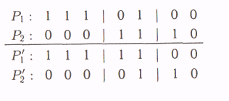
ДВУХТОЧЕЧНЫЙ ОПЕРАТОР КРОССИНГОВЕРА

Slide 36
ТРЕХТОЧЕЧНЫЙ ОПЕРАТОР КРОССИНГОВЕРА
Здесь точки оператора кроссинговера делят хромосому на ряд строительных блоков (в данном случае 4).
Потомок Р1’ образуется из нечетных блоков родителя Р1 (1 и 3) и четных блоков родителя Р2 (2 и 4).
Потомок Р2' образуется соответственно из нечетных блоков родителя Р2 и четных блоков родителя P1.

Slide 37
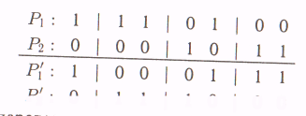
ТРЕХТОЧЕЧНЫЙ ОПЕРАТОР КРОССИНГОВЕРА

Slide 38
МУТАЦИЯ
Мутация — генетическое изменение, приводящее к качественно новому проявлению основных свойств генетического материала. Считается, что при мутации происходят внезапные скачкообразные изменения в структуре генотипа.
Мутационная теория создана Г. де Фризом. Ее основные положения следующие:
  мутации — дискретные изменения наследственности;
  мутации в природе спонтанны;
  они передаются по наследству;
  мутации встречаются редко;
  они могут быть вредными, полезными, нейтральными и т.п.

Slide 39
ОПЕРАТОР МУТАЦИИ
Оператор мутации — языковая конструкция, позволяющая на основе преобразования родительской хромосомы (или ее части) создавать хромосому потомка.
Оператор мутации обычно состоит из двух этапов:
1. В хромосоме А = (а1, а2, а3, aL-2, aL-1, aL) определяются случайным образом две позиции (например, а2 и aL-1).
2. Гены, соответствующие выбранным позициям, переставляются, и формируется новая хромосома
А' = (а1, аL-1, a3, ••• ,аL-2, a2, aL)
Простейшим оператором мутации является одноточечный. При его реализации случайно выбирают ген в родительской хромосоме и, обменивая его на рядом расположенный ген, получают хромосому потомка

Slide 40

ОДНОТОЧЕЧНЫЙ ОПЕРАТОР МУТАЦИИ

Slide 41
ДВУХТОЧЕЧНЫЙ ОПЕРАТОР МУТАЦИИ
При реализации двухточечного оператора мутации случайным или направленным образом выбираются две точки разреза. Затем производится перестановка генов между собой, расположенных справа от точек разреза.
Развитием двухточечного оператора мутации является многоточечный (или n-точечный) оператор мутации. В этом случае происходит последовательный обмен генов, расположенных правее точек разреза друг с другом в порядке их расположения. Ген, расположенный правее последней точки разреза, переходит на место первого.

Slide 42

ДВУХТОЧЕЧНЫЙ ОПЕРАТОР МУТАЦИИ

Slide 43

МНОГОТОЧЕЧНЫЙ ОПЕРАТОР МУТАЦИИ

Slide 44
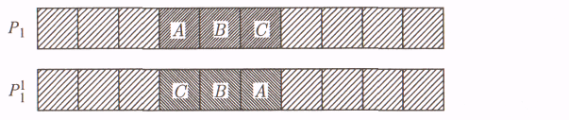
ИНВЕРСИЯ (перецентрическая – с центральным геном)

Slide 45
ИНВЕРСИЯ (перецентрическая – с центральным геном)

Slide 46
ОПЕРАТОР ИНВЕРСИИ
Оператор инверсии - это языковая конструкция, позволяющая на основе инвертирования родительской хромосомы (или ее части) создавать хромосому потомка. При его реализации случайным образом определяется одна или несколько точек разреза (инверсии), внутри которых элементы инвер­тируются.
Генетический оператор инверсии состоит из следующих шагов.
1. Хромосома В = b1, b2, •••, bL выбирается случайным образом из текущей популяции.
2. Два числа у1’ и у2’ выбираются случайным образом из множества {0, 1,2,..., L + 1}, причем считается, что у1= min {y1’, у2’} и у2 = max {y1’, у2’} .
3. Новая хромосома формируется из В путем инверсии сегмента, который лежит справа от позиции у1 и слева от позиции у2 в хромосоме В. Тогда после применения оператора инверсии получаем:

Slide 47

ОПЕРАТОР ИНВЕРСИИ

Slide 48

ОДНОТОЧЕЧНЫЙ ОПЕРАТОР ИНВЕРСИИ

Slide 49

ДВУХТОЧЕЧНЫЙ ОПЕРАТОР ИНВЕРСИИ

Slide 50
4. ДОПОЛНИТЕЛЬНЫЕ
ГЕНЕТИЧЕСКИЕ
ОПЕРАТОРЫ

Slide 51
ДОПОЛНИТЕЛЬНЫЕ ГЕНЕТИЧЕСКИЕ ОПЕРАТОРЫ
  Транслокации
  Транспозиции
  Сегрегации
  Удаления
  Вставки
  Редукции
  Рекомбинации

Slide 52
ОПЕРАТОР ТРАНСЛОКАЦИИ
Оператор транслокации — это языковая конструкция, позволяющая на основе скрещивания и инвертирования из пары родительских хромосом (или их частей) создавать две хромосомы потомков. Другими словами, он представляет собой комбинацию операторов кроссинговера и инверсии.
В процессе его реализации случайным образом производится один разрез в каждой хромосоме. При формировании потомка Р1’ берется левая часть до разрыва из родителя Р1 и инверсия правой части до разрыва из Р2. При создании Р2' берется левая часть P2 и инверсия правой части Р1, например:

Slide 53
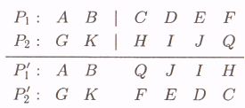
ОПЕРАТОР ТРАНСЛОКАЦИИ

Slide 54
ОПЕРАТОР ТРАНСПОЗИЦИИ
Оператор транспозиции — языковая конструкция, позволяющая на основе преобразования и инвертирования выделяемой части родительской хромосомы создавать хромосому потомка.
Например, возьмем три точки разреза в хромосоме
P1 : A’BC’DEF’GH
Точки разреза выбираются случайным или направленным образом. В родительской хромосоме Р1 строительный блок DEF инвертируется и вставляется в точку разреза между генами А и В. В результате получаем хромосому-потомок
Р1’ : A FE DBC GH
Отметим, что существует большое количество модификаций оператора транспозиции.

Slide 55

ОПЕРАТОР ТРАНСПОЗИЦИИ

Slide 56
ОПЕРАТОР СЕГРЕГАЦИИ
Оператор сегрегации - это языковая конструкция, позволяющая на основе выбора строительных блоков из хромосом родителей (или их частей) создавать хромосомы потомков.
Приведем один из примеров его реализации. Отметим, что оператор сегрегации, как правило, реализуется на некотором наборе хромосом. Пусть имеется популяция Р, состоящая из четырех родительских хромосом:

Slide 57
ОПЕРАТОР СЕГРЕГАЦИИ

Slide 58
ОПЕРАТОР СЕГРЕГАЦИИ
В каждой хромосоме выделим строительные блоки. Выделим по два строительных блока: в Р1 — 23 и 67, в Р2 — 1 и 4, в Р3 — 768 и 425 и в Р4 — 54 и 87.
Тогда, например, потомок Р1’ можно сформировать, взяв первые строительные блоки из каждой родительской хромосомы популяции. Так, вариант Р1’ будет представлен последовательностью (23176854) и является реальным решением, а вариант Р2' (67442587) является нереальным (недопустимым).
Очевидно, что оператор сегрегации можно реализовать различными способами в зависимости от выборки строительный блоков или генов из хромосом.

Slide 59
ОПЕРАТОР УДАЛЕНИЯ
Оператор удаления - это языковая конструкция,
позволяющая на основе удаления строительных блоков из хромосом родителей (или их частей) создавать хромосомы потомков.
При его реализации направленным или случайным образом определяется точка или точки разреза.
Далее производится пробное удаление генов или их строительных блоков с вычислением изменения значения целевой функции. Элементы, расположенные справа от точки оператора удаления или между двумя точками, удаляются из хромосомы.
При этом производится преобразование потомка таким образом, чтобы соответствующее альтернативное решение оставалось реальным.

Slide 60
ОПЕРАТОР ВСТАВКИ
Оператор вставки - языковая конструкция, позволяющая на основе вставки строительных блоков в хромосомы родителей создавать хромосомы потомков.
При его реализации направленным или случайным образом создается хромосома (донор), состоящая из строительных блоков, которые желательно разместить в другие хромосомы популяции.
После этого направленным или случайным образом определяется хромосома для реализации оператора вставки. В ней находится точка или точки разреза.
Затем анализируются другие хромосомы в популяции для определения альтернативных вставок.
Далее производится пробная вставка строительных блоков с вычислением изменения значения целевой функции и получением реальных решений. Новые строительные блоки вставляются в хромосому справа от точки оператора вставки или между его двумя точками.
Отметим, что оператор удаления и оператор вставки могут изменять размер хромосом. Для сохранения постоянного размера хромосом эти операторы можно применять совместно.

Slide 61
ОПЕРАТОР РЕДУКЦИИ
Оператор редукции — языковая конструкция, позволяющая на основе анализа популяции после одной или нескольких поколений генетического алгоритма уменьшать ее размер до заданной величины.
Рассмотрим способы реализации оператора редукции. Он выполняется для устранения неудачных решений. В некоторых генетических алгоритмах, в частности, в простом генетическом алгоритме, этот оператор применяется для сохранения постоянного размера начальной популяции.
Основная проблема здесь — нахождение компромисса между разнообразием генетического материала и качеством решений.
Сначала формируют репродукционную группу из всех решений, образовавшихся в популяции Nt, затем выполняют отбор решений в следующую популяцию.

Slide 62
ЧИСЛЕННОСТЬ НОВОЙ ПОПУЛЯЦИИ

Slide 63
ОПЕРАТОР РЕДУКЦИИ
где
Nt+1 - численность новой популяции,
Nt - численность популяции на предыдущем шаге (поколении) t,
NOK, NOM, NОИ, NOT, NOTР, Noc, Noy, NOB — потомки, полученные в результате применения операторов: кроссинговера, мутации, инверсии, транслокации, транспозиции, сегрегации, удаления, вставки.
Отметим, что оператор редукции может применяться после каждого оператора или после всех в одной генерации генетического алгоритма.

Slide 64
ОПЕРАТОР РЕКОМБИНАЦИИ
Оператор рекомбинации — языковая конструкция, которая определяет, как новая генерация хромосом будет построена из родителей и потомков. Другими словами, оператор рекомбинации — это технология анализа и преобразования популяции при переходе из одной генерации в другую.
Существует много путей выполнения рекомбинации. Один из них состоит из перемещения родителей в потомки после реализации каждогогенетического оператора.
Другой путь заключается в перемещении
некоторой части популяции после каждой генерации.
Часто в генетических алгоритмах задается параметр W(P), который управляет этим процессом.
Так, Np(1 - W(P)) элементов в популяции Р, выбранных случайно, могут «выжить» в следующей генерации. Здесь Np -- размер популяции. Величина W(P) = 0 означает, что целая предыдущая популяция перемещается в новую популяцию в каждой генерации.
При дальнейшей реализации алгоритма лучшие или отобранные элементы из родителей и потомков будут выбираться для формирования новой популяции.

Slide 65
ОПЕРАТОР РЕКОМБИНАЦИИ
В инженерных задачах используются различные механизмы и модели рекомбинации:
Ml — вытеснение (crowding factor). Этот механизм определя­
ет способ и порядок замены родительских хромосом из генерации t хромосомами потомками после генерации t+ 1. Механизм реализован таким образом, что стремится удалять «похожие» хромосомы из популяции и оставлять отличающиеся.
М2 — разделение (sharing). Этот механизм вводит зависимость
значения целевой функции хромосомы от их распределения в популяции и поисковом пространстве. Это позволяет копиям родительских хромосом или близких к ним не появляться в популяциях.
МЗ — введение идентификаторов (tagging). Специальным хромосомам присваиваются метки. Операторы генетических алгоритмов применяются только к помеченным хромосомам.
Отметим, что оператор редукции является частным случаем оператора рекомбинации.

Slide 66
5. ПРОСТОЙ
ГЕНЕТИЧЕСКИЙ
АЛГОРИТМ.
ПРИМЕРЫ

Slide 67
ПРОСТОЙ ГЕНЕТИЧЕСКИЙ АЛГОРИТМ
Простой генетический алгоритм случайно генерирует популяцию хромосом (альтернативных упорядоченных и неупорядоченных
решений). Затем производится копирование хромосом, перестановка
их частей и генерация новых хромосом (решений) на основе трех операторов: репродукции, кроссинговера и мутации.

Slide 68
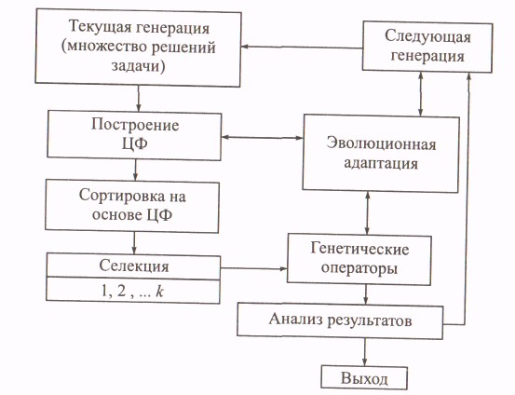
БАЗОВАЯ СТРУКТУРА ГЕНЕТИЧЕСКОГО АЛГОРИТМА

Slide 69
ЭВОЛЮЦИЯ
Под эволюцией понимаются медленные, постепенные количественные и качественные изменения объекта.
При этом каждое новое состояние объекта, как правило, имеет по сравнению с предыдущим более высокий уровень развития и организации.
Эволюция приводит к формированию адаптации (приспособлений) организмов к условиям их существования.
В науке под адаптацией понимают процесс накопления и использования информации в системе, направленный на достижение ее (системы) оптимального состояния, при первоначальной неопределенности и изменяющихся внешних условиях.

Slide 70
БАЗОВАЯ СТРУКТУРА ГЕНЕТИЧЕСКОГО АЛГОРИТМА
Блок эволюционной адаптации — специальный блок, который на основе обратных связей управляет процессом эволюционного поиска. Согласно данной схеме на первом этапе случайным, направленным или комбинированным методом получают некоторое подмножество решений рассматриваемой задачи. Эти решения образуют текущую генерацию или популяцию исследуемых решений на шаге
t (t = 0,1,... , Т).
Далее вводится или вычисляется значение целевой функции. Вычисление целевой функции является сложной задачей, причем от точности значений целевой функции зависит качество будущих решений.
Качество — степень, с которой совокупность присущих решению задачи характеристик удовлетворяет заданным требованиям.
.

Slide 71
ЭВОЛЮЦИОННЫЙ ПРОЦЕСС
Эволюционный процесс представляется как способность «лучших» хромосом оказывать большее влияние на состав новой популяции на основе длительного выживания из более многочисленного потомства.
Основные этапы эволюционного поиска следующие.

Slide 72
ОСНОВНЫЕ ЭТАПЫ ЭВОЛЮЦИОННОГО ПОИСКА
(простой генетический алгоритм Холланда)
1. Сконструировать начальную популяцию. Ввести точку отсчета по­
колений t = 0. Вычислить приспособленность каждой хромосомы
в популяции, а затем среднюю приспособленность всей популяции.
2. Установить t = t+l. Произвести выбор двух родителей (хромосом)
для реализации оператора кроссинговера. Он выполняется случай­
ным образом пропорционально приспособляемости родителей.
3. Сформировать генотип потомков. Для этого с заданной вероятно­
стью выполнить оператор кроссинговера над генотипами выбран­
ных хромосом. Далее с вероятностью 0,5 выбрать один из потомков Pi(t) и сохранить как член новой популяции. После этого к Pi(t) последовательно применить оператор инверсии, а затем — оператор мутации с заданными вероятностями. Полученный генотип потомка сохранить как Pk(t).
4. Определить количество хромосом для исключения их из популя­
ции, чтобы ее размер оставался постоянным. Текущую популяцию
обновить заменой отобранных хромосом на потомков flt(t).
5. Произвести определение приспособленности (целевой функции) и
пересчет средней приспособленности всей полученной популяции.
6. Если t = Заданному, то перейти к 7, если нет, то перейти к 2.
7. Конец работы.
Данный алгоритм известен как упрощенный «репродуктивный план Д.Холланда». Заметим, что в практических задачах вместо понятия «приспособленность» используют понятие «целевая функция».

Slide 73
ПРОСТОЙ ГЕНЕТИЧЕСКИЙ АЛГОРИТМ (ПГА) Гольдберга
Простой генетический алгоритм был впервые описан
Д. Гольдбергом на основе работ Д.Холланда. Его механизм несложен.
Предварительно простой генетический алгоритм случайно генерирует
популяцию последовательностей — хромосом (альтернативных упорядоченных и неупорядоченных решений). Затем производится копирование последовательности хромосом и перестановка их частей.Далее простой генетический алгоритм реализует множество простых операций к начальной популяции и генерирует новые решения.
Простой генетический алгоритм состоит из трех операторов:
  репродукции;
  кроссинговера;
  мутации.
Репродукция — процесс, в котором хромосомы копируются пропорционально значению их целевой функции. Копирование хромосом с «лучшим» значением целевой функции имеет большую вероятность для попадания в следующую генерацию. Рассматривая эволюцию Дарвина, можно отметить, что оператор репродукции является искусственной версией натуральной селекции — «выживание сильнейших». Он представляется в алгоритмической форме различными способами. Самый простой — создать модель «колеса рулетки», в которой каждая хромосома имеет поле, пропорциональное значению целевой функции.

Slide 74
ПРИМЕР ПГА Гольдберга
Рассмотрим пример : необходимо найти значение максимума функции f(х) = х2 на целочисленном интервале [0,31].
Традиционными методами можно изменять значения переменной х, пока не получим максимальное значение f(x).
Для объяснения и реализации простого генетического алгоритма построим следующую таблицу

Slide 75
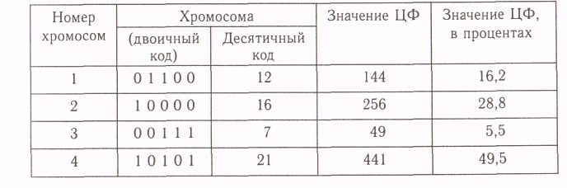
ТАБЛИЦА 1

Slide 76
КОММЕНТАРИЙ К ТАБЛИЦЕ 1
В столбце 2 таблицы расположены 4 хромосомы (представленные в двоичном коде), сгенерированные случайным образом. Значение целевой функции для каждой хромосомы (столбец 4) определяется как квадрат значения десятичного кода двоичного числа, которое приведено для хромосом в третьем столбце таблицы. Тогда суммарное значение целевой функции всех хромосом равно 890. Для селекции хромосом используется оператор репродукции на основе колеса рулетки.
Для упрощения в рассматриваемом примере будем считать, что 16,2 = 16; 49,5 = 50; 5,5 = 5; 28,8 = 29

Slide 77
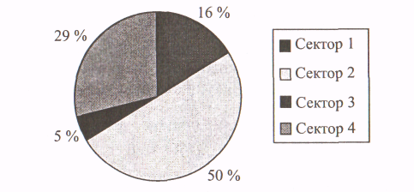
КОЛЕСО РУЛЕТКИ

Slide 78
КОЛЕСО РУЛЕТКИ
Для селекции хромосом используется оператор репродукции на основе колеса рулетки.
На предыдущем слайде поля колеса рулетки соответствуют значению целевой функции каждой хромосомы в процентах. В одной генерации колесо рулетки вращается, и после остановки ее указатель определяет хромосому, выбранную для реализации следующего оператора. Очевидно, не всегда хромосома с большим значением целевой функции в результате применения оператора репродукции будет выбрана для дальнейших преобразований.

Slide 79
ОПЕРАТОР КРОССИНГОВЕРА
На основе реализации оператора репродукции выбираются хромосомы для применения оператора кроссинговера.
Оператор кроссинговера, как правило, выполняется в 3 шага, одним из операторов кроссинговера, описанным выше. Точка разрыва k выбирается случайно между 1 и числом, равным длине хромосомы минус единица, т. е. в интервале (1, L — 1). Длина хромосомы L — это число значащих цифр в ее коде.
В рассматриваемом примере длина каждой хромосомы равна пяти (L = 5). На основе оператора кроссинговера создаются две новые хромосомы путем обмена их частей между позициями (k + 1) и L соответственно.
Например, рассмотрим хромосомы 1 и 2 из начальной популяции (табл. 3.1). Пусть k = 1. Тогда получим:
Р1: 0 | 1 1 0 0 — до применения оператора
Р2: 1 | 0 0 0 0 кроссинговера,
Р1’: 0 0 0 0 0 — после применения оператора
Р2’: 1 1 1 0 0 кроссинговера

Slide 80
РЕПРОДУКЦИЯ
Работа простого генетического алгоритма начинается с репродукции. Хромосомы для следующей генерации выбираются путем вращения колеса рулетки. В примере колесо рулетки вращается 4 раза. Это число соответствует мощности начальной популяции.
Величину отношения fi(x)/sum f(x) называют вероятностью выбора копий (хромосом) при реализации оператора Рi(ОР)

Slide 81

ВЕРОЯТНОСТЬ ВЫБОРА КОПИЙ (ХРОМОСОМ)

Slide 82
ВЕРОЯТНОСТЬ ВЫБОРА КОПИЙ (ХРОМОСОМ)
где
fi(x) — значение целевой функции i-й хромосомы в популяции,
sum f(x) — суммарное значение целевой функции всех хромосом в популяции,
ОР — оператор репродукции.
Величину Рi(ОР) также называют нормализованной вероятностью выбора.
Ожидаемое число копий i-й хромосомы после реализации оператора репродукции определяется по формуле:

Slide 83

ЧИСЛО КОПИЙ I-Й ХРОМОСОМЫ

Slide 84
ЧИСЛО КОПИЙ I-Й ХРОМОСОМЫ
где NG — число анализируемых хромосом
Ожидаемое число копий хромосомы Pi, переходящее в следующее поколение, также иногда определяют на основе выражения (см. след. слайд):
< >,
где f(x) с чертой — среднее значение целевой функции по всей популяции.

Slide 85

ОЖИДАЕМОЕ ЧИСЛО КОПИЙ ХРОМОСОМЫ Рi

Slide 86
ПРИМЕР (ТАБЛИЦА 2)
Тогда для рассматриваемого примера ожидаемое число копий для первой хромосомы из таблицы 1 равно 0,16 • 4 = 0,64 копий, для второй — 0,29 • 4 = 1,16 копий, для третьей — 0,05 • 4 = 0,2 и, наконец, для четвертой — 0,5 • 4 = 2.
Используя модель «бросание монеты», можно определить число полученных копий. Например, (см. столбец 7 табл. 2) хромосомы Р1 и Р2 получают 1 копию, хромосома Р4 - 2 копии и хромосома Р3 не получает копий. Сравнивая этот результат с ожидаемым числом копий, получаем, что «лучшие» хромосомы дают большее число копий, «средние» остаются и «плохие» удаляются после реализации оператора репродукции.

Slide 87
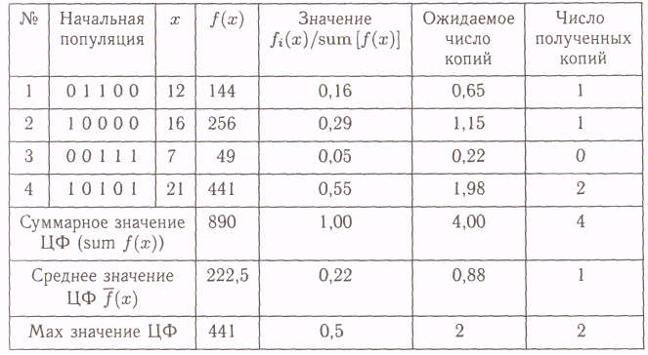
ТАБЛИЦА 2

Slide 88
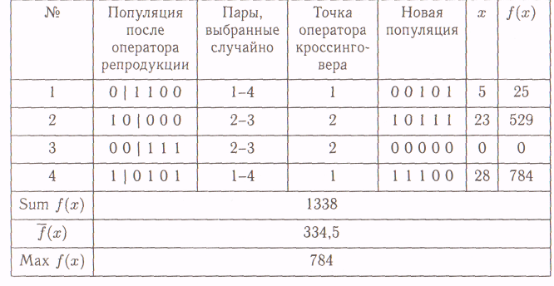
ТАБЛИЦА 3

Slide 89
КОММЕНТАРИИ К ТАБЛИЦЕ 3
В столбце 2 приведен вид четырех хромосом после выполнения оператора репродукции.
В столбце 3 приведены списки пар хромосом, которые выбраны случайным образом для реализации оператора кроссинговера.
В столбце 4 указан номер позиции для точки разреза хромосом.
В столбце 5 приведен вид 4 хромосом после выполнения оператора кроссинговера.
В столбце 6 приведены значения десятичного кода двоичного числа каждой хромосомы столбца 5.
В столбце 7 приведено значение целевой функции f(x) для каждой из 4 хромосом новой популяции.
В строке 5 приведено суммарное значение ЦФ (целевой функции) хромосом новой популяции,
в строке 6 — среднее значение их целевой функции,
в строке 7 - максимальное значение целевой функции хромосомы из новой популяции.

Slide 90
КОММЕНТАРИИ К ТАБЛИЦЕ 3
Применяя к популяции, полученной после реализации оператора репродукции (столбец 2 табл. 3), оператор кроссинговера, получим новую популяцию хромосом (5-й столбец таблицы 3). В принципе оператор кроссинговера можно применять любое число раз. После проведения одной генерации простого генетического алгоритма улучшились все показатели: среднее и максимальное значение целевой функции.

Slide 91
ОПЕРАТОР МУТАЦИИ
Далее, согласно схеме выполнения простого генетического алгоритма, реализуется оператор мутации. Существует большое количество видов операторов мутации. Эти операторы соответствуют перестановкам элементов внутри заданного множества. Очевидно, что при небольшой длине хромосомы L (порядка 10-20) можно выполнить полный перебор за приемлемое время и найти наилучшие решения.
При увеличении L до 50-200 и выше полный перебор произвести затруднительно и необходимы другие механизмы поиска. Здесь как раз и приходит на помощь направленно-случайный поиск, который реализуется на основе простого генетического алгоритма.

Slide 92
ОПЕРАТОР МУТАЦИИ
Применим, например, оператор мутации к хромосоме Р2 с ЦФ = 23 (столбец 5 табл. 3). Выберем позиции 2, 3 и после оператора мутации получим:
Р2 : 10| 1 1 1
Р2’ : 11 0 1 1
Снова, применяя оператором мутации к Р2' между позициями 3 и 4, получим:
Р2’ : 1 1 0| 1 1
P2” :1 1 1 0 1
Хромосома Р2” имеет значение ЦФ = 29.
Опять применим к хромосоме Р2” оператор мутации. Тогда, при случайном выборе точки оператора мутации между 4 и 5, получим:
P2” : 1 1 1 0 ‘ 1
Р2”’: 1 1 1 1 ‘ 0
Хромосома Р2"' имеет значение ЦФ = 30.
Итак, найдено квазиоптимальное значение х, равное 30 для решения задачи поиска максимального значения функции f(x) = х1 на интервале [0,31]. Заметим, что для хромосомы Р2 лучшего значения целевой функции, чем для Р2"', найти невозможно.

Slide 93
ДРУГОЙ СТАНДАРТНЫЙ ТИП ГЕНЕТИЧЕСКОГО АЛГОРИТМА, ОПИСАННЫЙ Л.ДЕВИСОМ
1. Инициализировать популяции хромосом.
2. Оценить значения каждой хромосомы в популяции.
3. Создать новые хромосомы посредством скрещивания текущих хро­
мосом; применить операторы мутации и рекомбинации.
4. Устранить хромосомы из популяции, чтобы освободить место для
новых хромосом.
5. Оценить значения новых хромосом и вставить их в популяцию.
6. Если время, заданное на реализацию алгоритма, закончено, то
остановиться и возвратиться к наилучшей хромосоме; если нет, то
перейти к 3.
7. Конец работы алгоритма.
Сравнивая описания простых генетических алгоритмов Д. Голдберга, Д. Холланда и Л.Девиса, видим, что в них реализована одна основная идея моделирования эволюции с некоторыми модификациями. Однако заметим, что эти изменения могут существенно влиять на окончательное качество решения.

Slide 94
МОДИФИЦИРОВАННЫЙ
ПРОСТОЙ ГЕНЕТИЧЕСКИЙ АЛГОРИТМ
1. Создать начальную популяцию решений.
2. Смоделировать популяцию (определить ЦФ (целевую функцию)
для каждой хромосомы).
3. Если еще не проведено необходимое число генераций или не закон­
чилось время, заданное на реализацию алгоритма, или не найдено
оптимальное значение целевой функции (если оно известно):
а) выбрать элементы для репродукции;
Применить:
б) оператор кроссинговера для создания потомков;
в) оператор мутации;
г) оператор инверсии;
д) оператор транспозиции;
е) оператор транслокации;
ж) оператор сегрегации;
з) оператор удаления вершин;
и) оператор вставки вершин;
к) рекомбинацию родителей и потомков для создания новой генерации;
л) оператор редукции.
4. Реализовать новую генерацию.

Slide 95
6. МОДЕЛИ
ЭВОЛЮЦИИ
И ЭВОЛЮЦИОННЫЕ
ВЫЧИСЛЕНИЯ

Slide 96
ЭВОЛЮЦИЯ
В связи с развитием теории эволюции эти идеи все более используются при моделировании мышления и поведения человека, создании систем принятия решений в неопределенных и нечетких условиях, решении оптимизационных задач большой размерности.
Для описания концепций популяционной генетики Ф. Хедрик предлагает использовать различные модели. Они представляют собой вербальное, графическое или математическое описание событий. Преимущество моделей перед простым описанием состоит в том, что они охватывают как сам процесс, так и его составные части.
Из многочисленных теорий эволюционного развития чаще всего используются и рассматриваются шесть моделей (видов) эволюции.

Slide 97
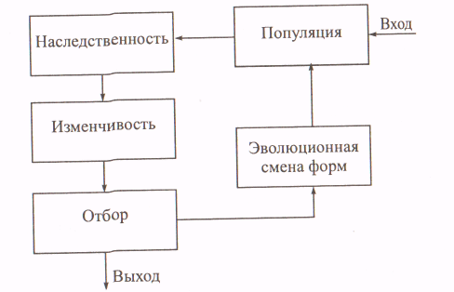
1. МОДЕЛЬ ЭВОЛЮЦИИ ДАРВИНА
(механизм «выживания сильнейших»)

Slide 98
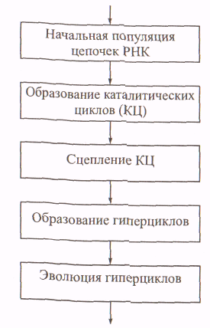
2. МОДЕЛЬ ЭВОЛЮЦИИ ЭЙГЕНА И ШУСТЕРА
(по аналогии с процессами отбора, выражающими свойства вещества в особых системах реакций – каталитическими циклами)

Slide 99
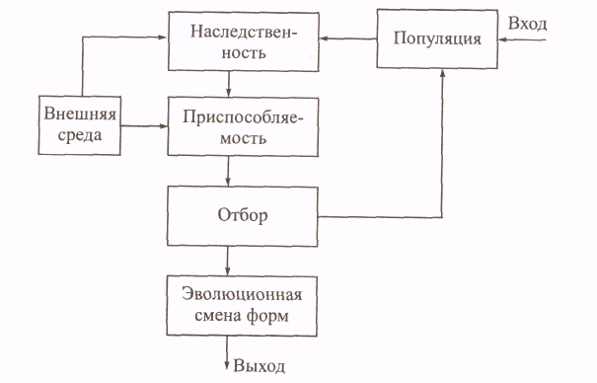
3. МОДЕЛЬ ЭВОЛЮЦИИ ЛАМАРКА (характеристики, приобретенные особью (организмом) в течение жизни, наследуются его потомками)

Slide 100
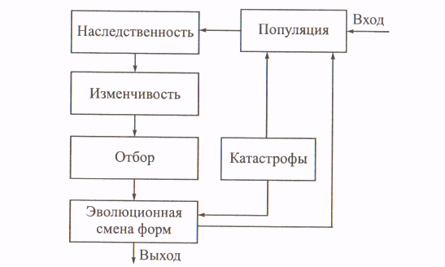
4. МОДЕЛЬ ЭВОЛЮЦИИ ДЕ ФРИЗА (в ее основе лежит моделирование социальных и географических катастроф, приводящих к резкому изменению видов и популяций)

Slide 101
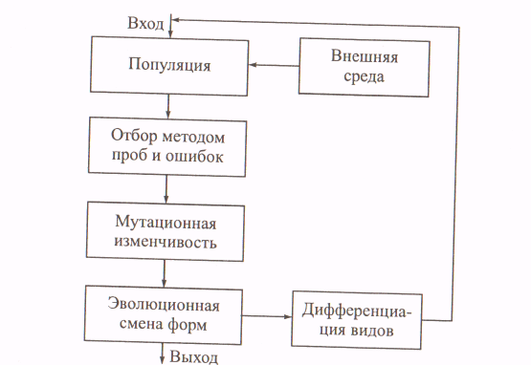
5. МОДЕЛЬ ЭВОЛЮЦИИ ПОППЕРА (интерпретация эволюции Дарвина в виде триады: дедуктивизм - отбор –устранение ошибок)

Slide 102
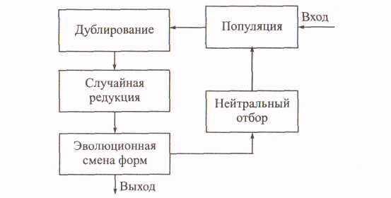
6. МОДЕЛЬ НЕЙТРАЛЬНОЙ ЭВОЛЮЦИИ КИМУРЫ (на генетическую изменчивость исходно влияют мутации, обуславливающие изменчивость и генетический дрейф)

Slide 103
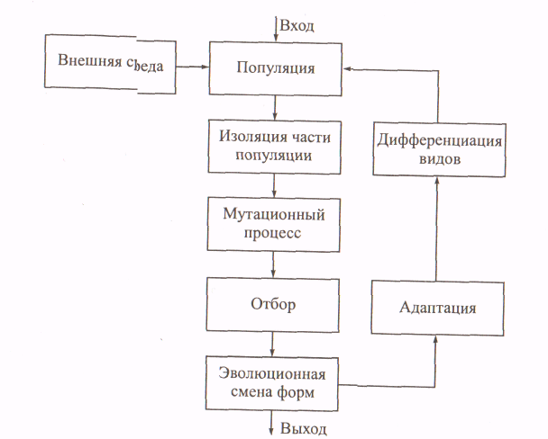
МОДЕЛЬ СИНТЕТИЧЕСКОЙ ЭВОЛЮЦИИ ДУБИНИНА
(интеграция различных моделей эволюции, в т.ч. Ч. Дарвина, Ж. Ламарка и Г. де Фриза)

Slide 104
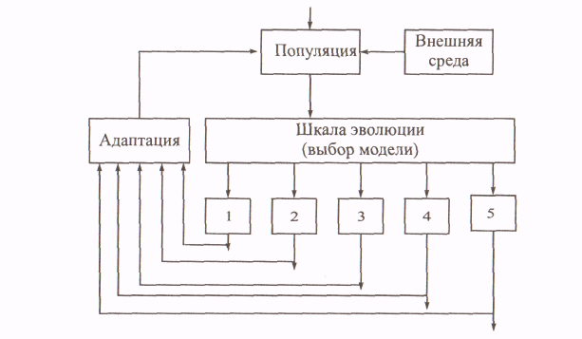
УСЛОВНАЯ УПРОЩЕННАЯ ИНТЕГРИРОВАННАЯ
СХЕМА ЭВОЛЮЦИИ

Slide 105
НЕСТАНДАРТНЫЕ АРХИТЕКТУРЫ ЭВОЛЮЦИОННОГО ПОИСКА
В настоящее время известно много нестандартных архитектур эволюционного поиска, позволяющих в большинстве случаев частично решать проблему предварительной сходимости алгоритмов. Это методы миграции, метагенетической оптимизации, стохастически-итерационные генетические и поисковые, методы «прерывистого равновесия», объединения генетического поиска и моделирования отжига и др.
Определения:
Процедура — установленный порядок выполнения
какой-либо деятельности или процесса.
Миграция — процедура установления порядка обмена хромосом между популяциями.
Микроэволюция — это создание одной хромосомы и реализация на ее основе эволюционного поиска.
Макроэволюция — это создание одной популяции и реализация на ней эволюционного поиска.
Метаэволюция — это создание множества популяций и реализация на нем эволюционного поиска.

Slide 106
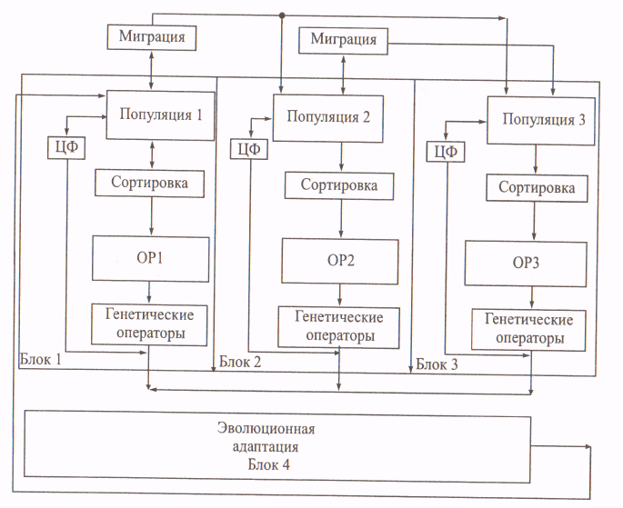
СХЕМА ЭВОЛЮЦИОННОГО ПОИСКА
НА ОСНОВЕ МИГРАЦИИ

Slide 107
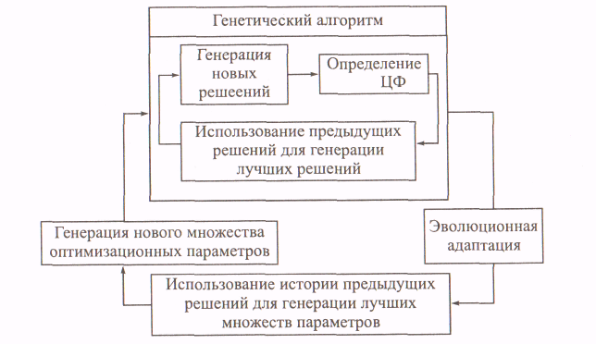
СХЕМА РЕАЛИЗАЦИИ ПРОЦЕССА МЕТАГЕНЕТИЧЕСКОЙ ОПТИМИЗАЦИИ

Slide 108
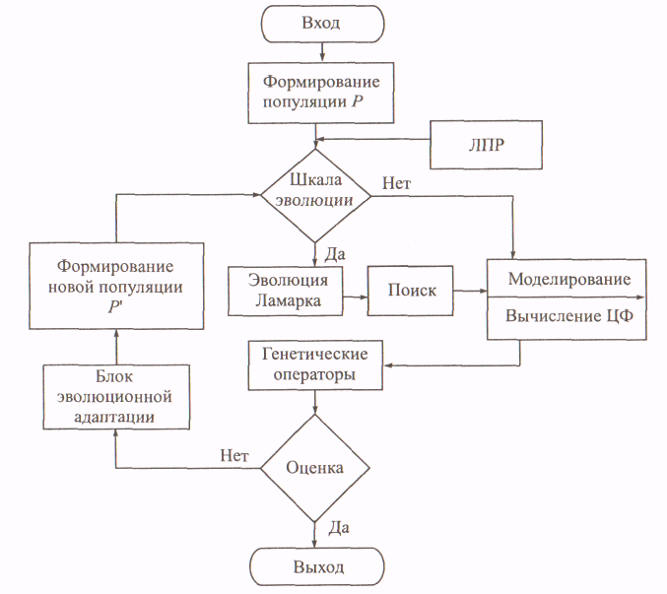
СТРУКТУРНАЯ СХЕМА СОВМЕСТНОГО АЛГОРИТМА ЭВОЛЮЦИЙ ДАРВИНА И ЛАМАРКА

Slide 109
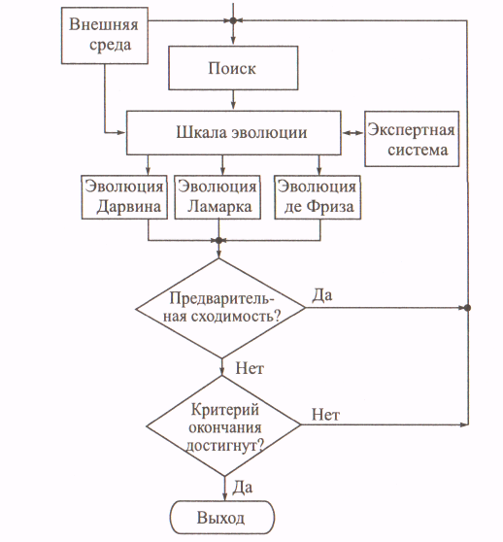
БАЗОВАЯ СТРУКТУРА ГЕНЕТИЧЕСКОГО ПОИСКА НА ОСНОВЕ ИСПОЛЬЗОВАНИЯ ЭВОЛЮЦИИ ДАРВИНА, ЛАМАРКА И ДЕ ФРИЗА

Slide 110
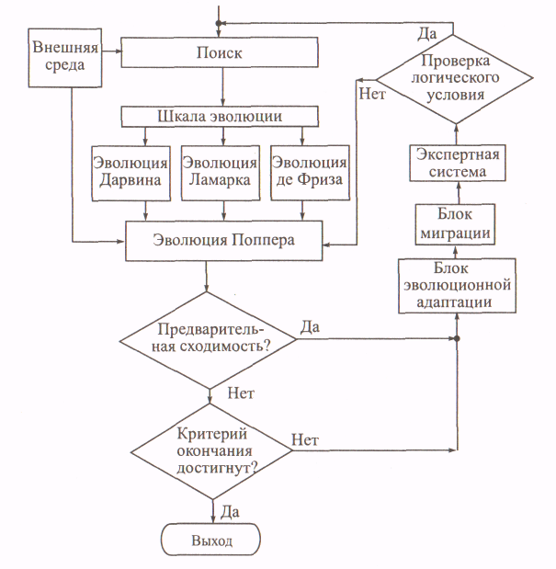
МОДИФИКАЦИЯ БАЗОВОЙ СТРУКТУРЫ

Slide 111
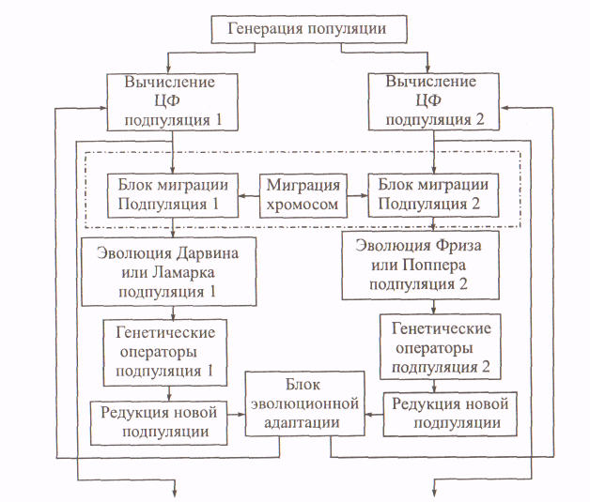
УКРУПНЕННАЯ СХЕМА ПАРАЛЛЕЛЬНОГО ЭВОЛЮЦИОННОГО ПОИСКА ПРИ РАЗБИЕНИИ ПОПУЛЯЦИИ НА ДВЕ ПОДПОПУЛЯЦИИ

Slide 112
ГЕНЕТИЧЕСКИЕ АЛГОРИТМЫ,
ИСПОЛЬЗУЮЩИЕ ИДЕИ
ПОСТРОЕНИЯ ФРАКТАЛОВ

Slide 113
БЛАГОДАРЮ
ЗА ВНИМАНИЕ!

